Slide 1
Unit 6

Slide 2
UNIT 6
TIP
Busque formular hipóteses sobre a finalidade de um texto em língua inglesa com base em sua estrutura, organização textual e elementos visuais (cores, tipos de fonte, imagens etc.). Na sua opinião, qual deve ser a finalidade deste texto?
PETA2. NBA’s Metta World Peace wants peace for all. 25 jul. 2013. Disponível em: https://www.peta2.com/news/mettaworld-peace-peta2-protect-animals-psa/. Acesso em: 7 jun. 2022.

Slide 3
UNIT 6
THINK ABOUT IT!
O cartaz mostra um astro do basquete americano e faz um jogo de palavras com uma expressão usada no mundo esportivo. Nos esportes, o home team é o time da casa. Em sua opinião, a quem se refere a expressão home team na frase “Guard the home team” usada no cartaz? Você acha que o uso de jogos de palavras ajuda a chamar a atenção para um cartaz? Você já observou esse recurso em outros cartazes em inglês ou em português?
PETA2. NBA’s Metta World Peace wants peace for all. 25 jul. 2013. Disponível em: https://www.peta2.com/news/mettaworld-peace-peta2-protect-animals-psa/. Acesso em: 7 jun. 2022.

Slide 4
UNIT 6
bear
canary
cat
chicken
dog
goldfish
hamster
lion
Animals and pets
macaw
rabbit
shark
turtle

Slide 5
UNIT 6
alligator
gorilla
elephant
pig
giraffe
tiger
snake
dolphin
Animals and pets
monkey
horse
penguin
cow

Slide 6
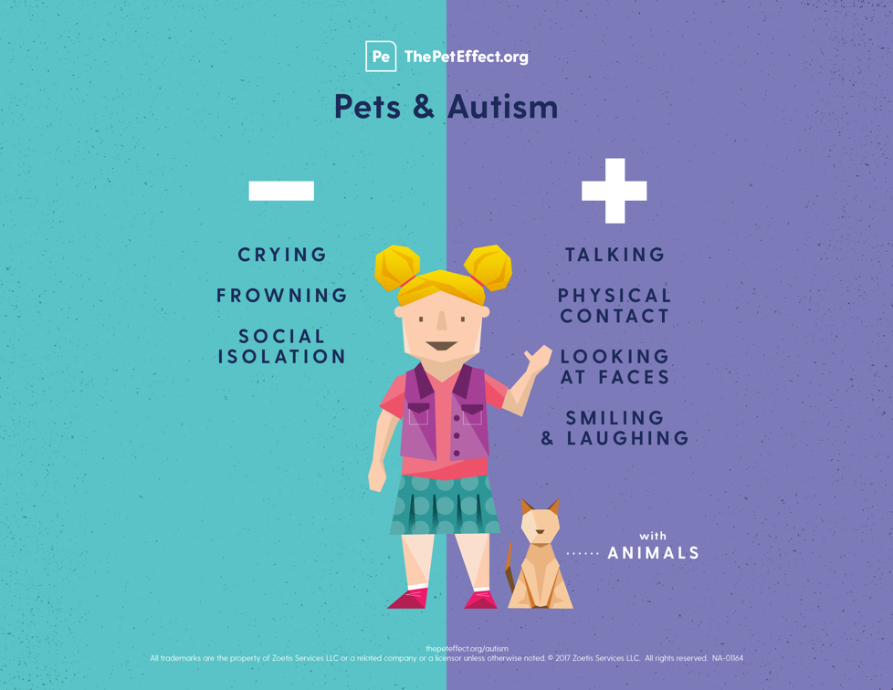
UNIT 6
TIP
Apoie-se em vocabulário já
conhecido (pets, talking) e
em palavras parecidas com o
português (isolation, contact) para compreender melhor o texto.
HABRI. Pets and autism. 2017. Infográfico. Disponível em: https://habri.org/assets/uploads/HAB_The-Pet-Effect_Autism.png. Acesso em: 7 jun. 2022.
LANGUAGE NOTE
- less (= menos)
+ more (= mais)

